Slide 1



Дослідження методів створення штучного інтелекту для різних сценаріїв гри на платформі Unity
Пилявський Дмитро Ігорович
Ст.гр. ІПЗм-22-3
Науковий керівник: к.т.н., доцент Олексій Сергійович Назаров
18 червня 2024

Slide 2
Введення
Постійний розвиток ігрової індустрії.
Ключову роль в якості ігрового процесу відіграє штучний інтелек.
Платформа Unity відома своєю гнучкістю та широкими можливостями для створення ігор різних жанрів

Slide 3
Дослідження
Об'єктом дослідження є методи створення штучного інтелекту.
Предметом дослідження є ефективність алгоритмів пошуку шляху та алгоритмів прийняття рішень, їх реалізація, простота та доречність.
Метою дослідження є аналіз і порівняння алгоритмів створення ігрового ШІ для різних сценаріїв гри.
Дослідження включає порівняння ефективності алгоритмів пошуку шляху та прийняття рішень у контексті ігрових ситуацій.

Slide 4
Проблематика
Часова складність алгоритмів
Використання пам'яті
Зрозумілість та структура алгоритмів
Баланс витрат і вигод

Slide 5
Задачі
Аналіз поточного стану ігрового ШІ та визначення основних викликів.
Вивчення можливостей та обмежень платформи Unity.
Визначення різних типів ігрових сценаріїв та їхніх особливостей.
Порівняння алгоритмів пошуку шляху та прийняття рішень за визначеними критеріями.
Проведення експериментальних досліджень та аналіз отриманих результатів.
Формулювання висновків і рекомендацій для розробників ігрового ШІ

Slide 6


Інструменти розробки

Slide 7
Методологія
Аналіз літератури
Розробка експериментальної бази
Проведення експериментів
Збір та аналіз даних
Порівняння результатів
Формулювання висновків

Slide 8
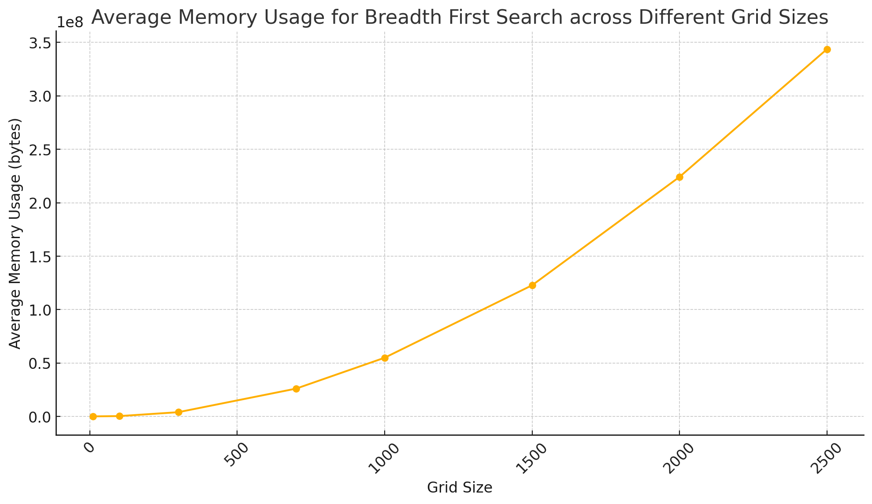
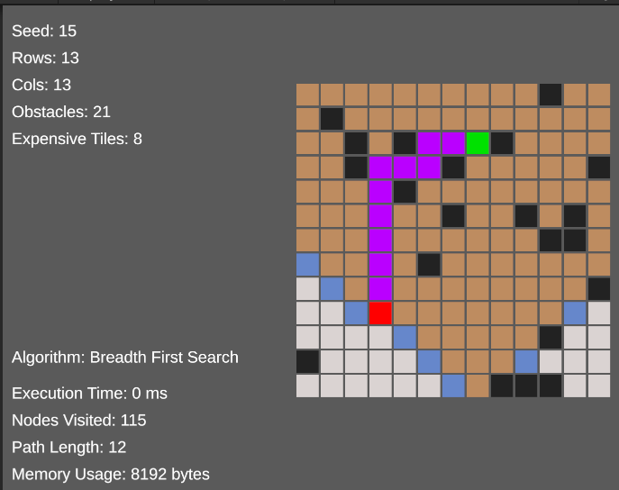
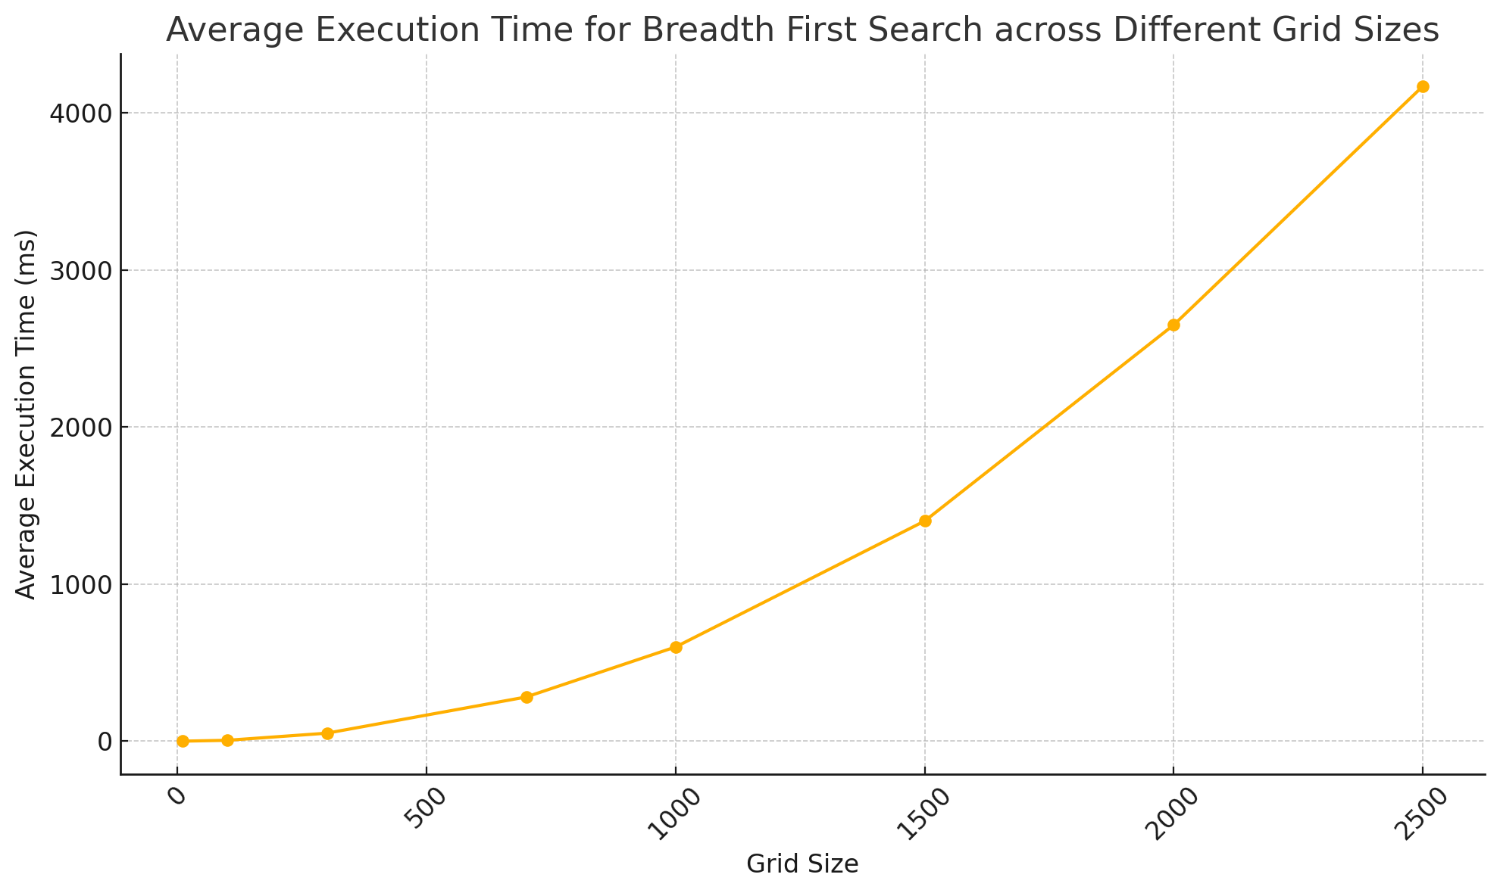
Алгоритми пошуку шляху
Breadth First Search
шукає найкоротший шлях
досліджує граф рівень за рівнем

Slide 9
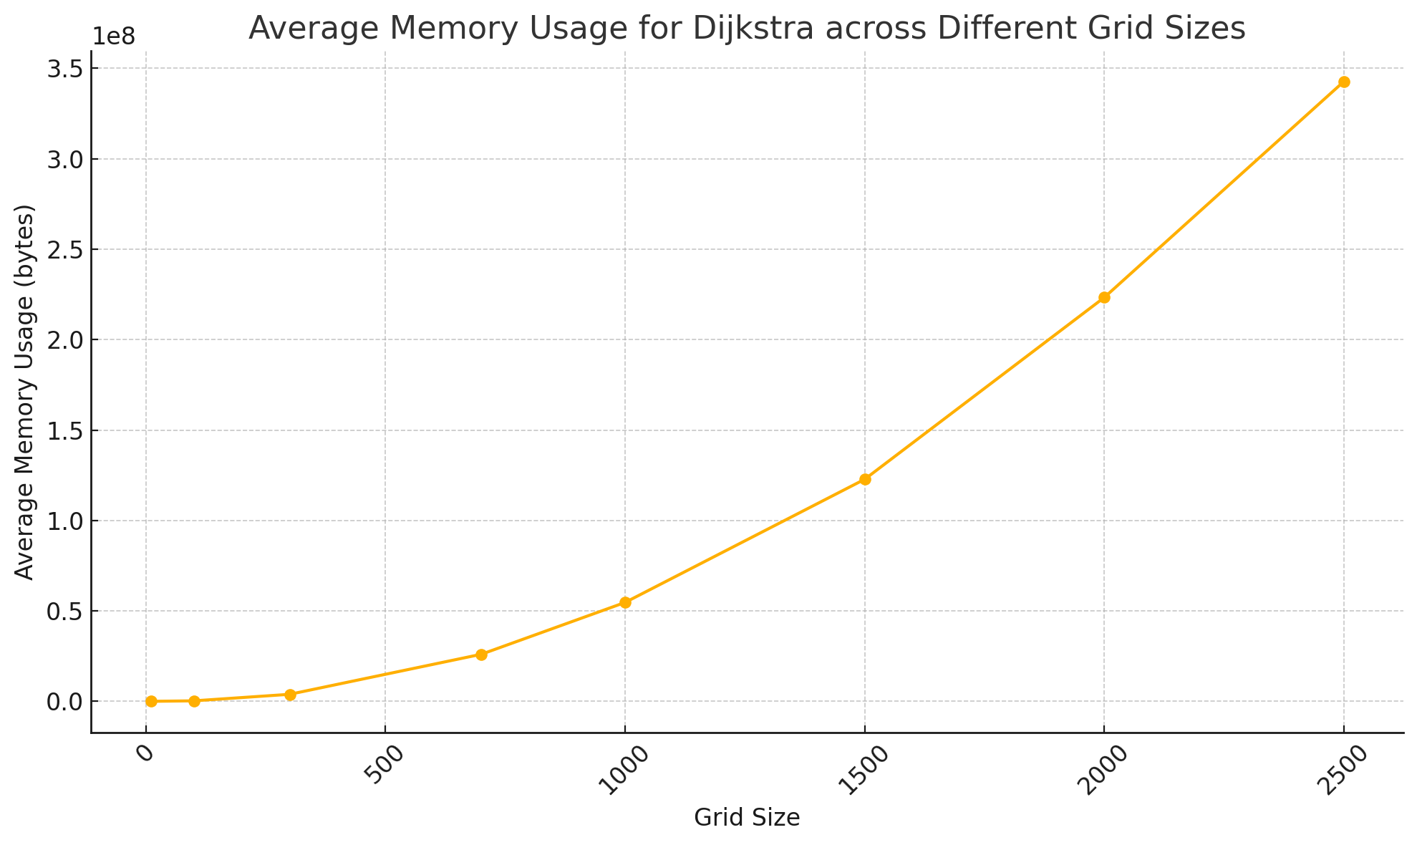
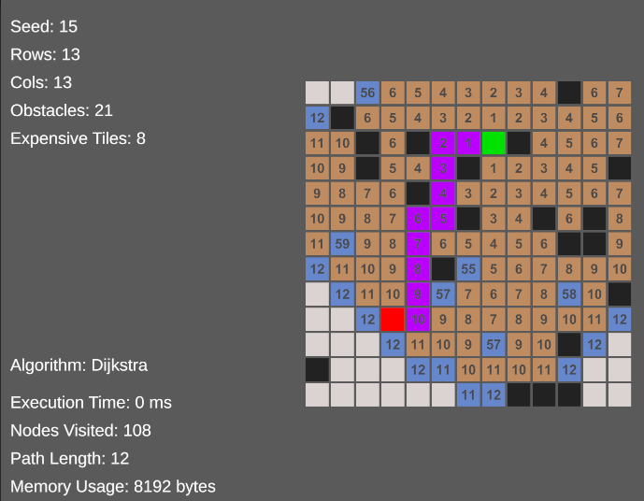
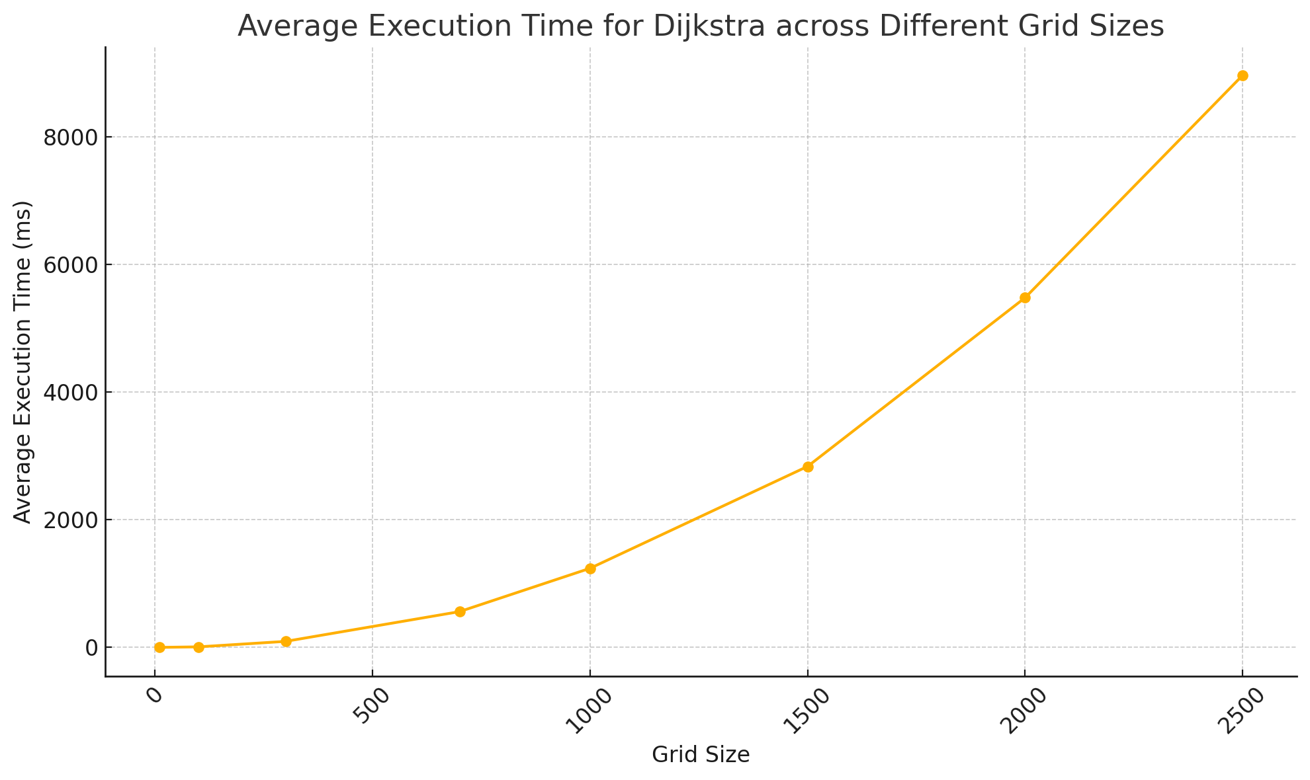
Алгоритми пошуку шляху
Dijkstra
шукає найкоротший шлях
використовує пріоритетну чергу для поступового розширення

Slide 10
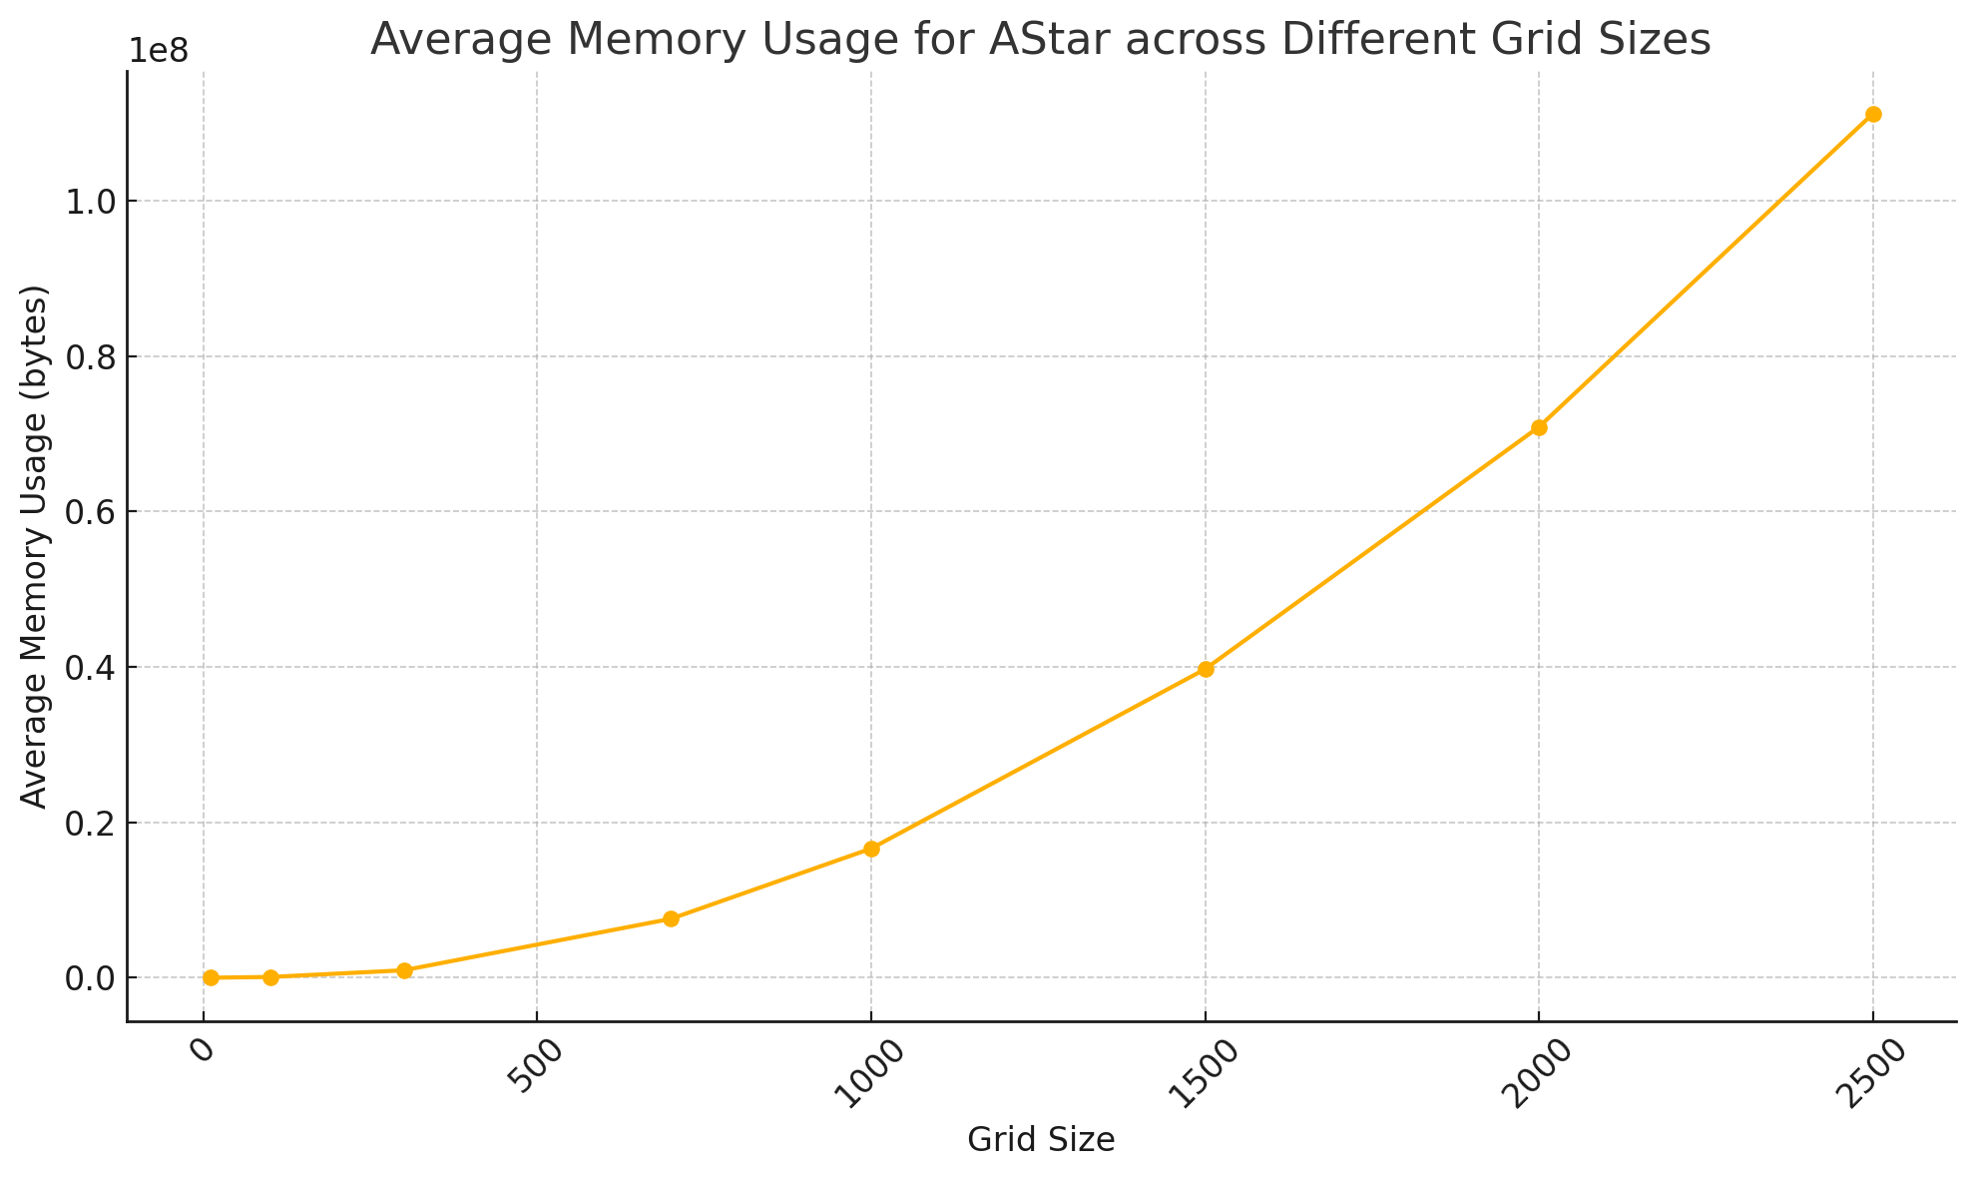
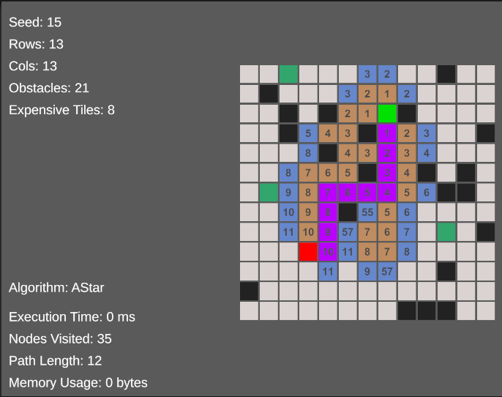
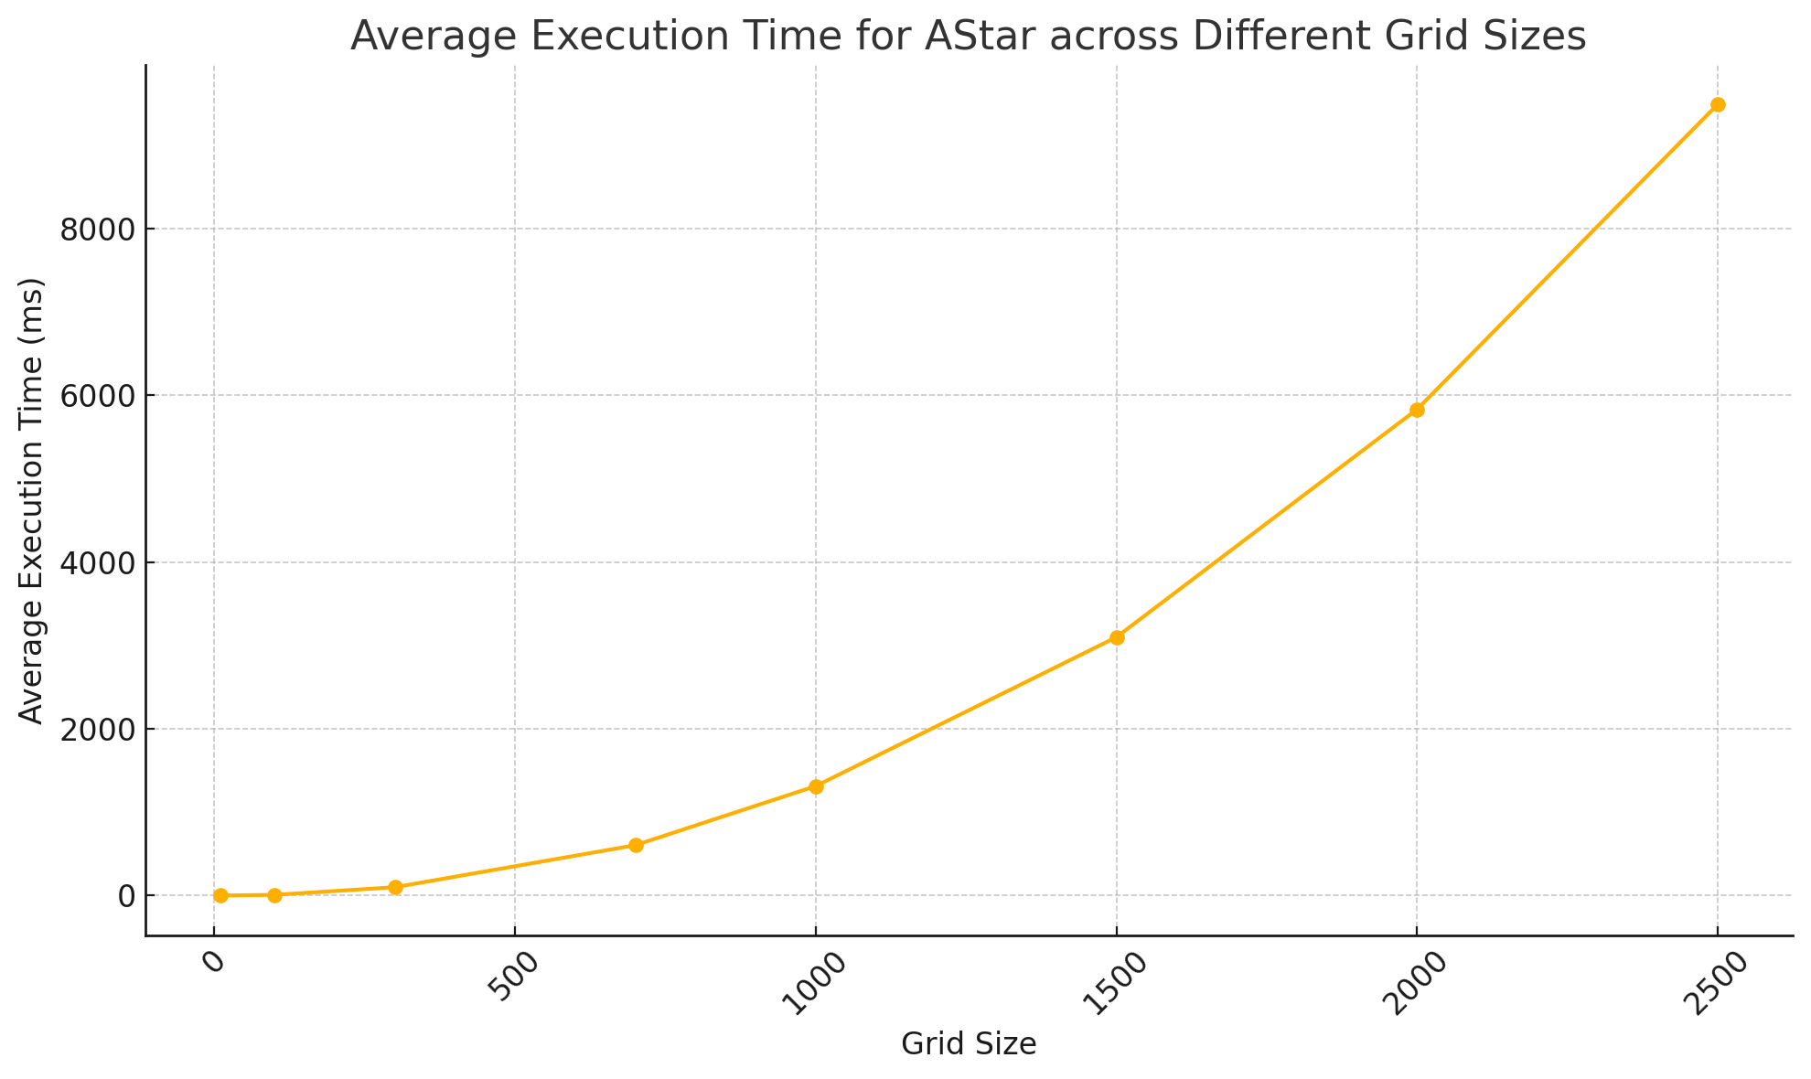
Алгоритми пошуку шляху
A-Star
шукає найкоротший шлях
комбінує пошук за найменшою вартістю та жадібний пошук, використовуючи евристичну функцію для оцінки вартості шляху

Slide 11
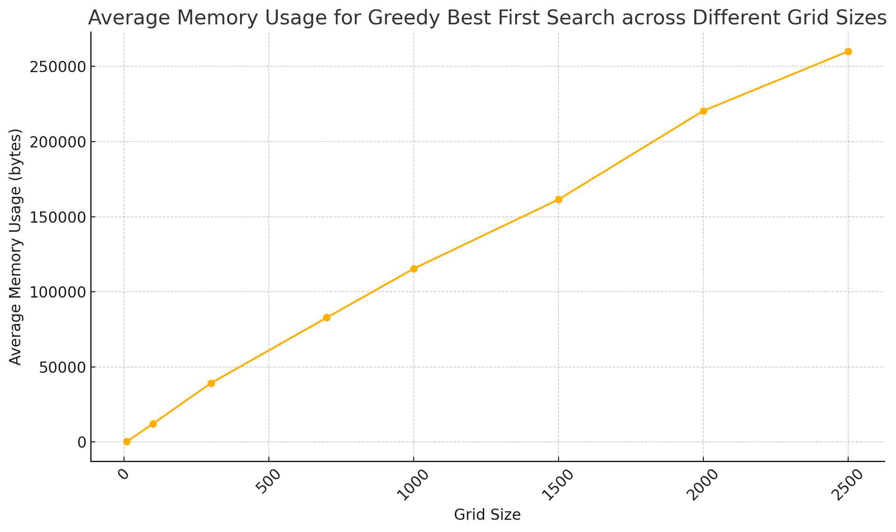
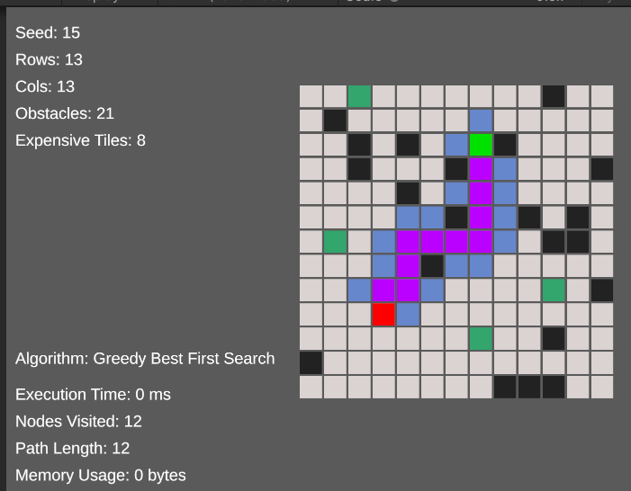
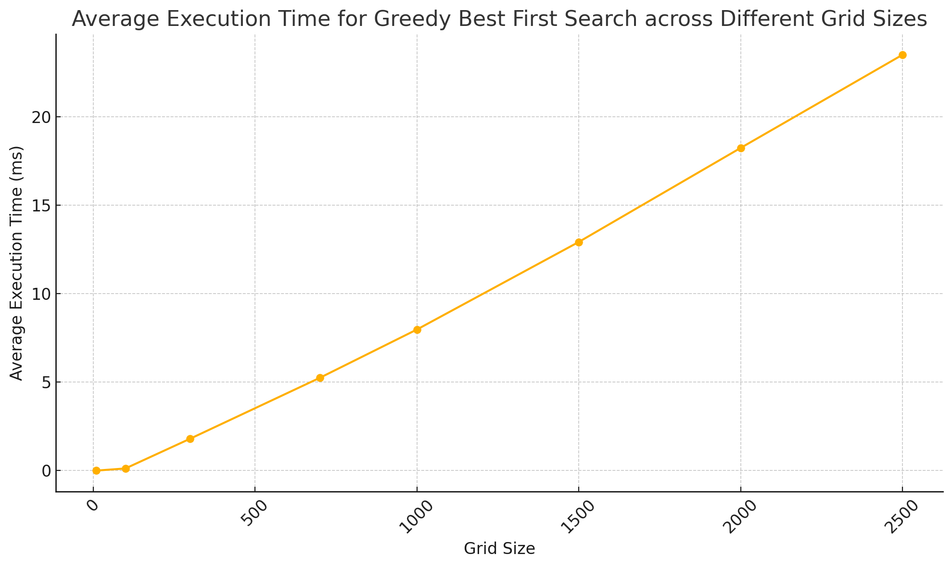
Алгоритми пошуку шляху
Greedy Best First Search
швидкий, але не гарантує знаходження найкоротшого шляху
обирає вершини на основі евристичної функції, яка оцінює вартість до цільової вершини, і розширює найперспективніші вузли,

Slide 12
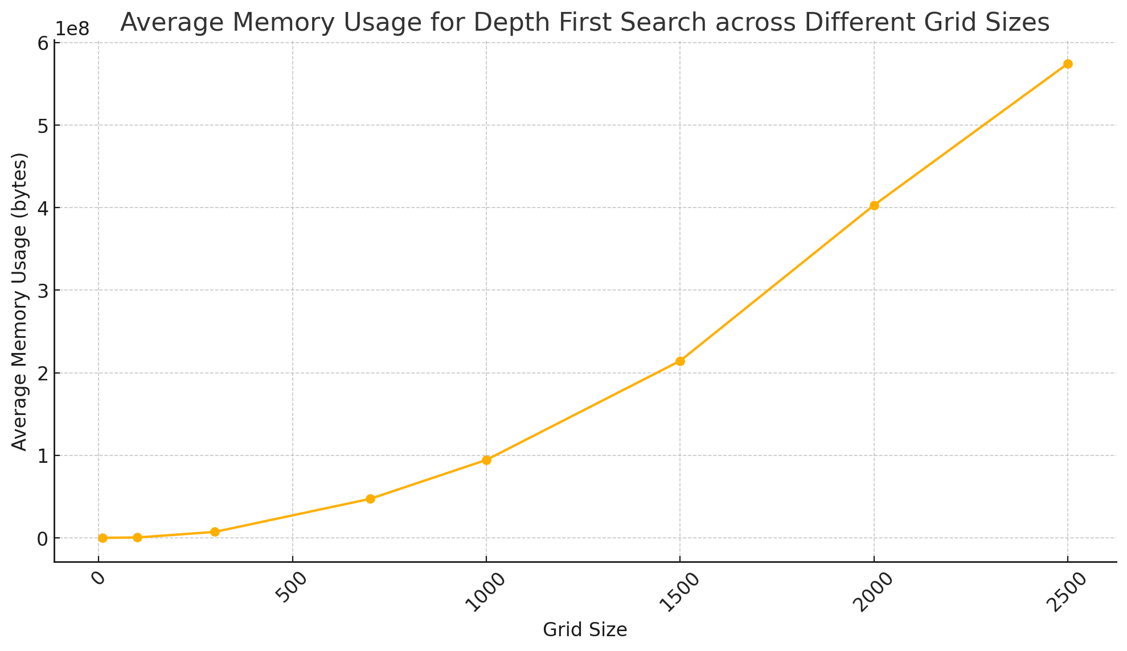
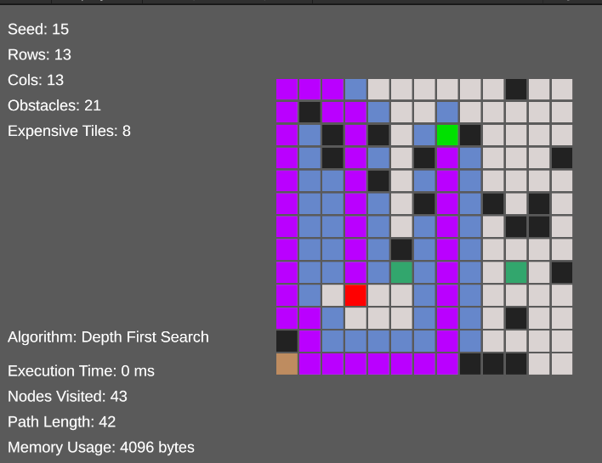
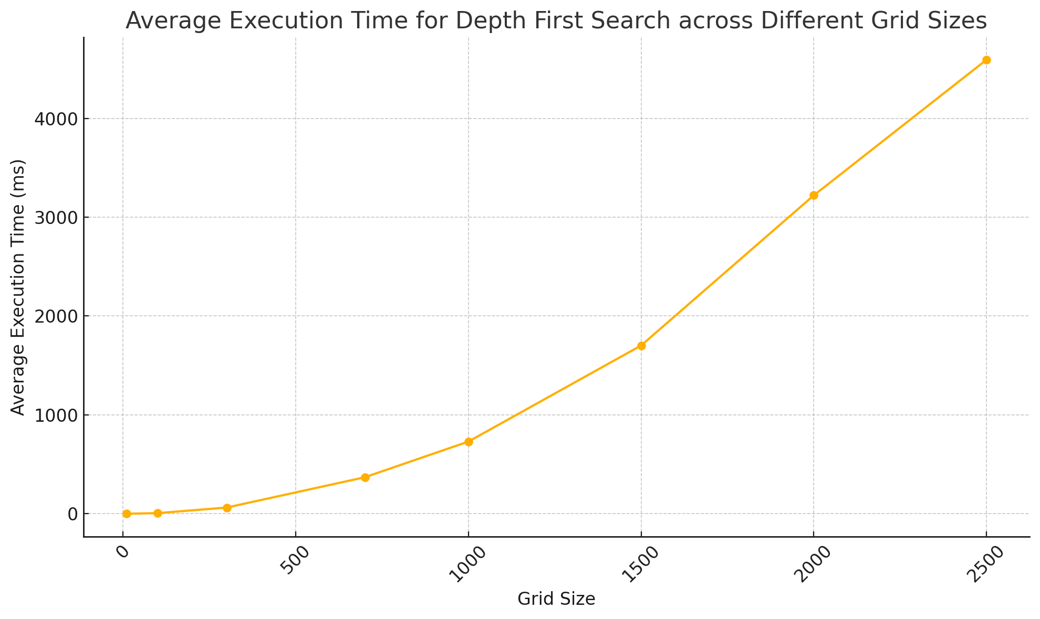
Алгоритми пошуку шляху
Depth First Search
підходить для задач, де важливо досліджувати всі можливі шляхи, наприклад, у лабіринтах, але не ефективний для знаходження найкоротших шляхів
працює за принципом глибини

Slide 13
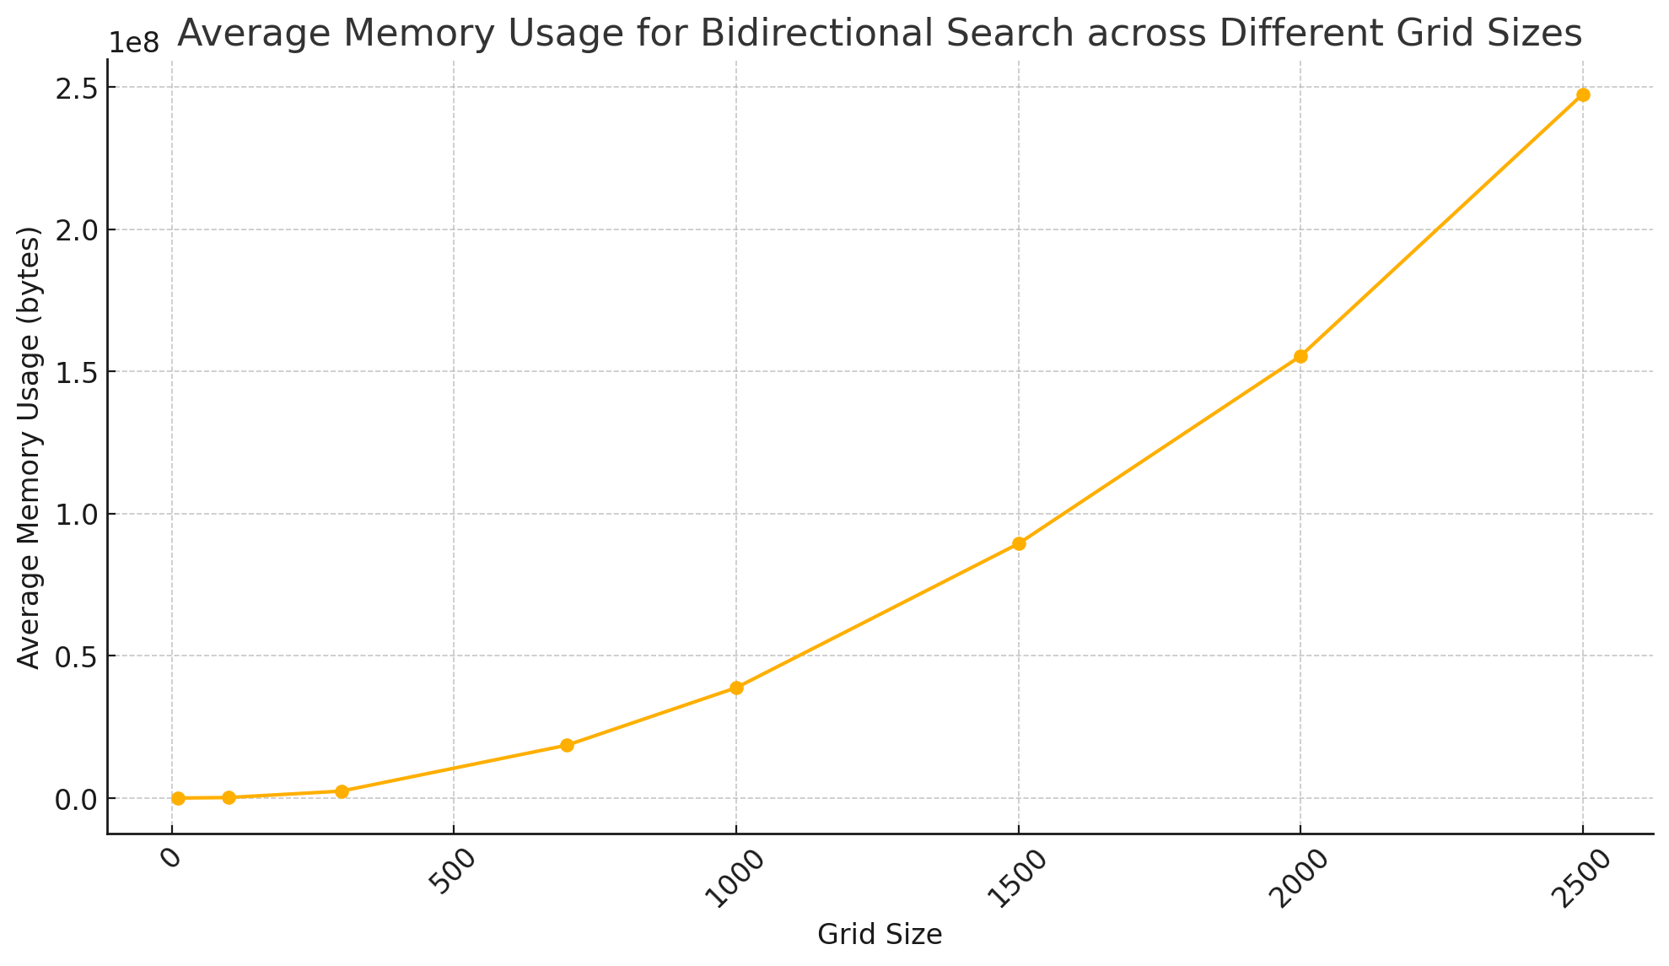
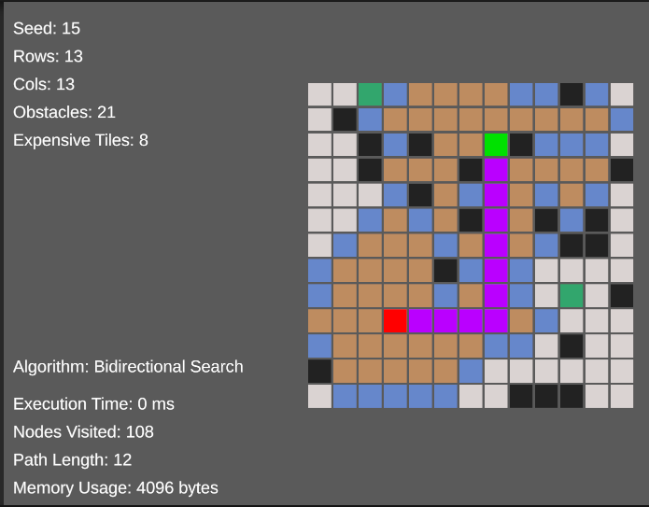
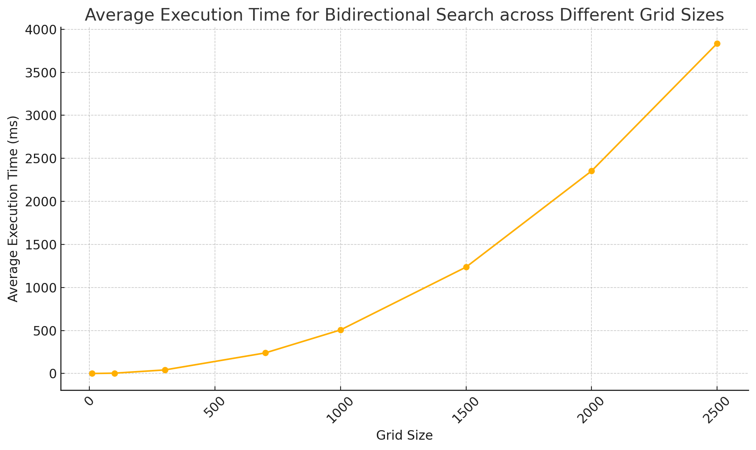
Алгоритми пошуку шляху
Bidirectional Search
гарантує знаходження найкоротшого шляху
працює одночасно з двох напрямків: від початкової вершини та від цільової вершини, доки обидва фронти пошуку не зустрінуться

Slide 14

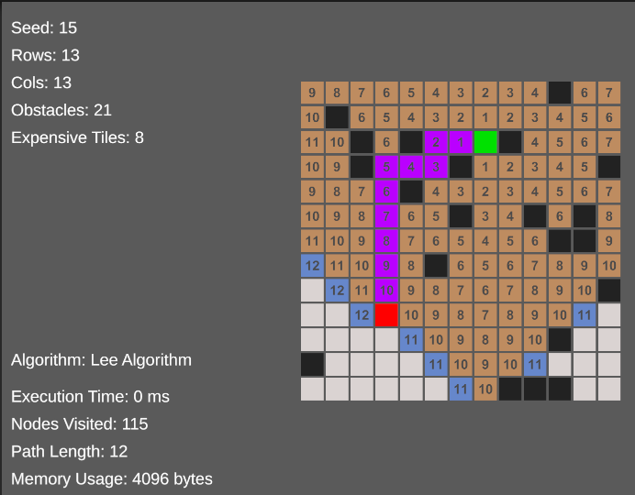
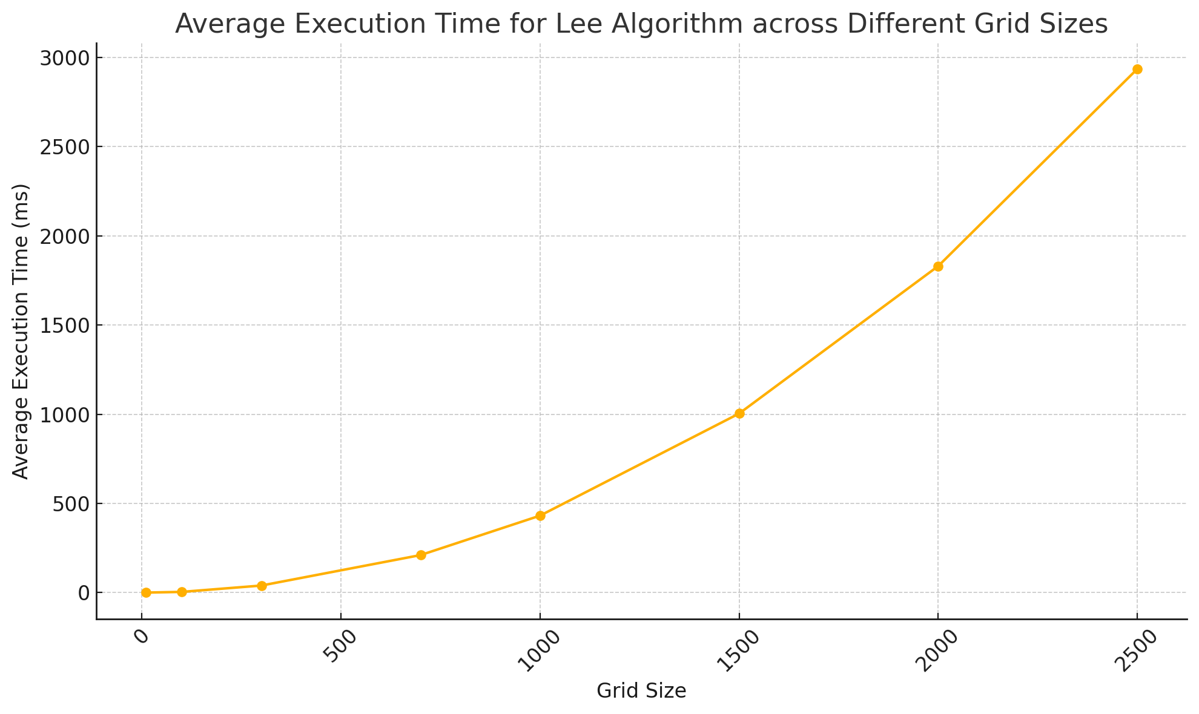
Алгоритми пошуку шляху
Lee Algorithm
гарантує знаходження найкоротшого шляху
розширюючи фронт пошуку рівномірно у всі сторони

Slide 15
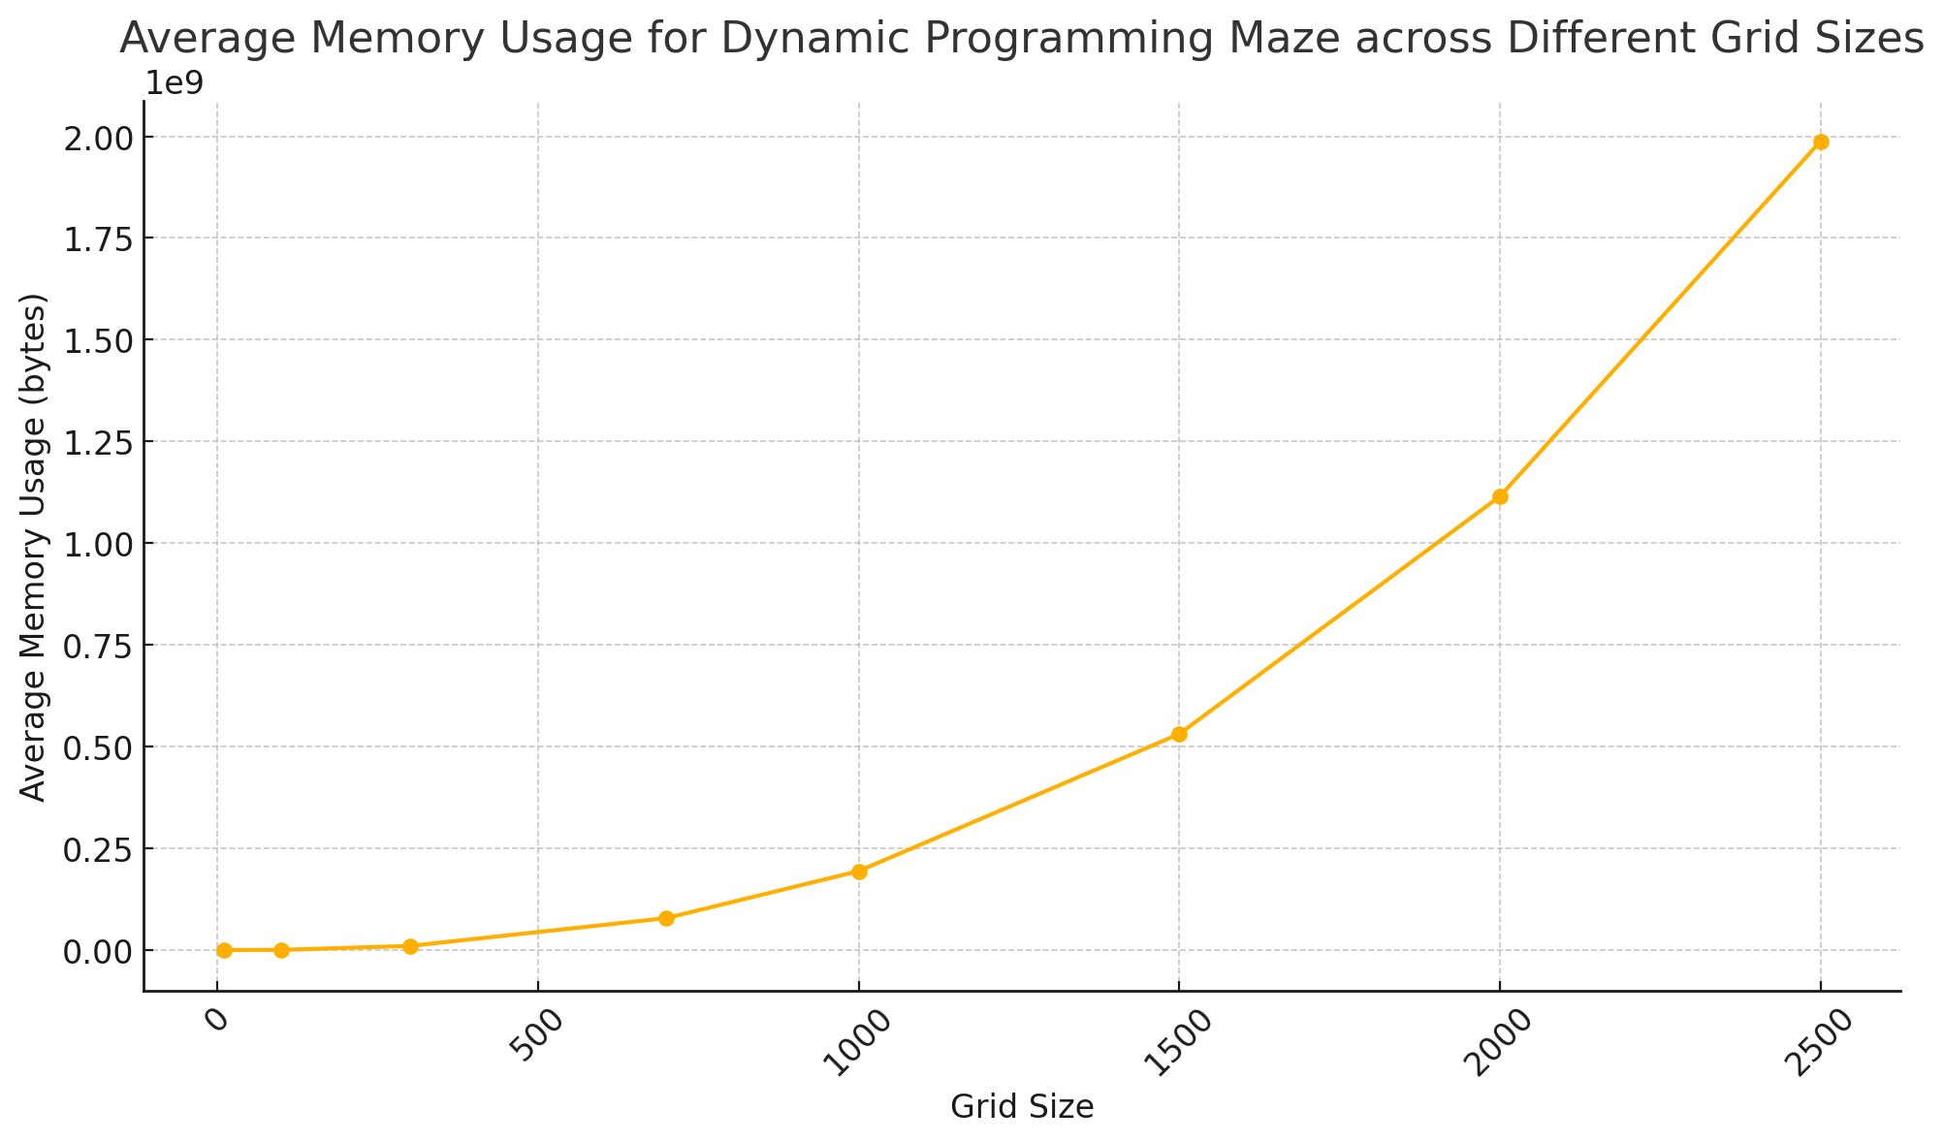
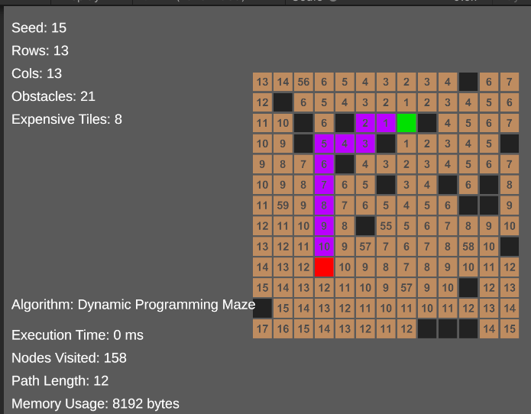
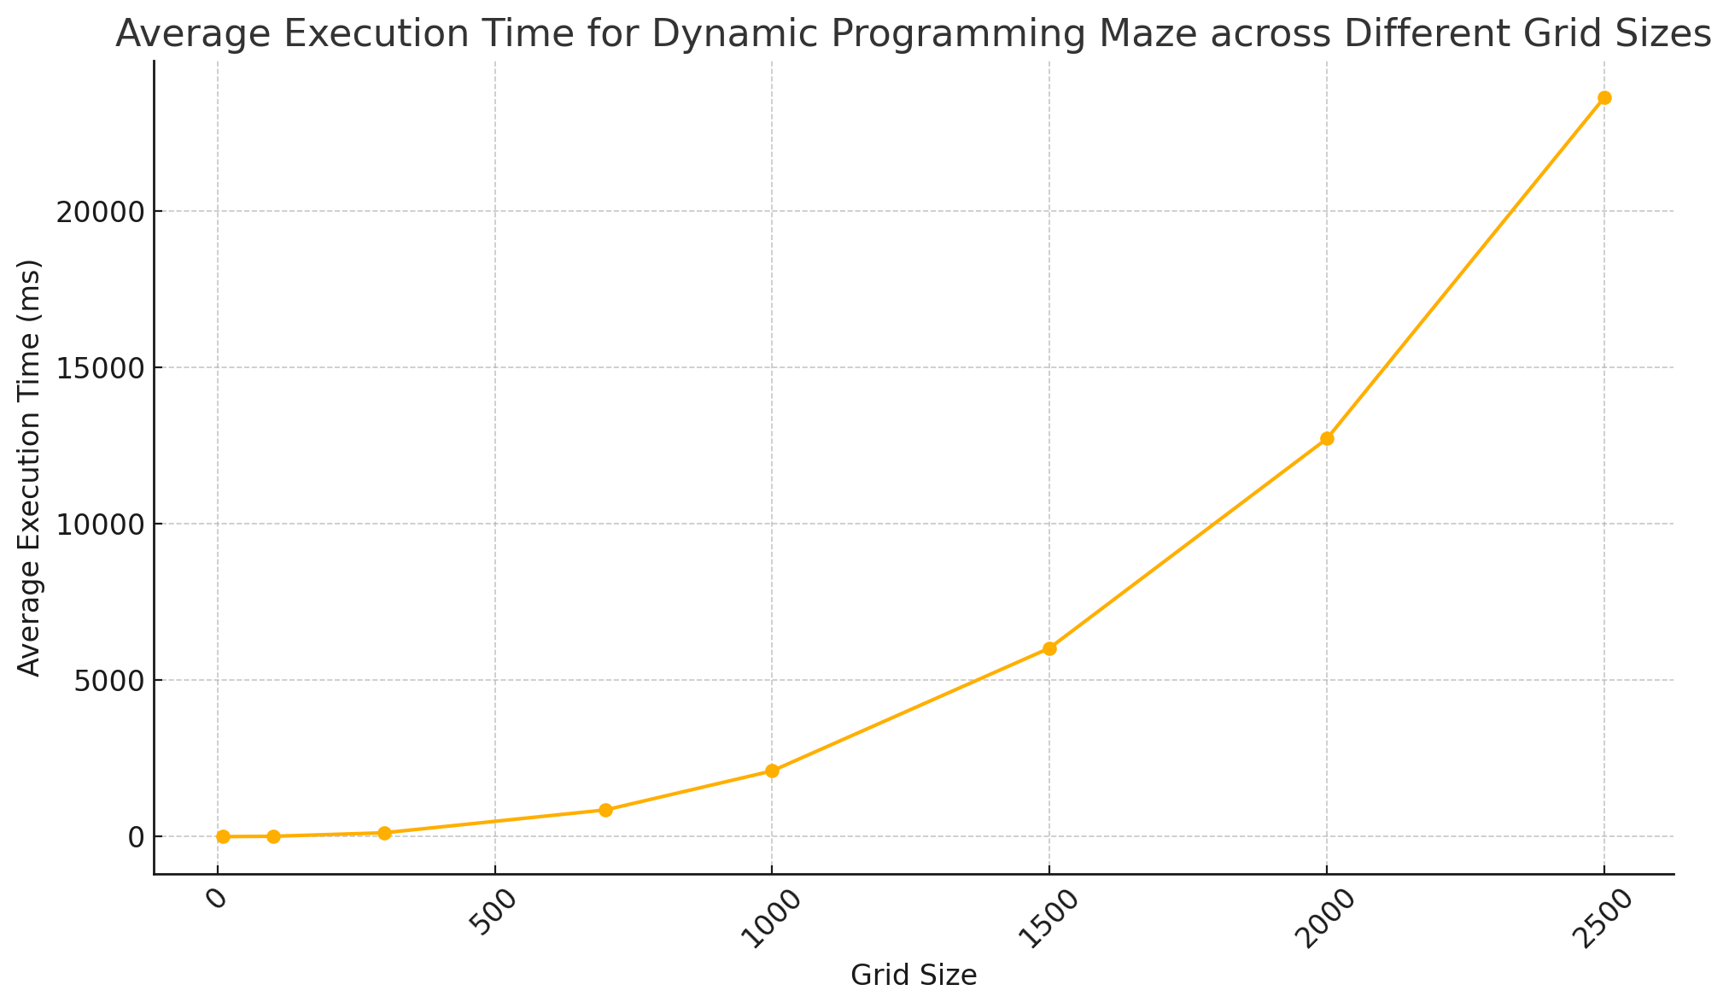
Алгоритми пошуку шляху
Dynamic Programming Maze
забезпечуює найкоротший шлях до цільової вершини
використовує метод динамічного програмування для оновлення вартості шляхів

Slide 16
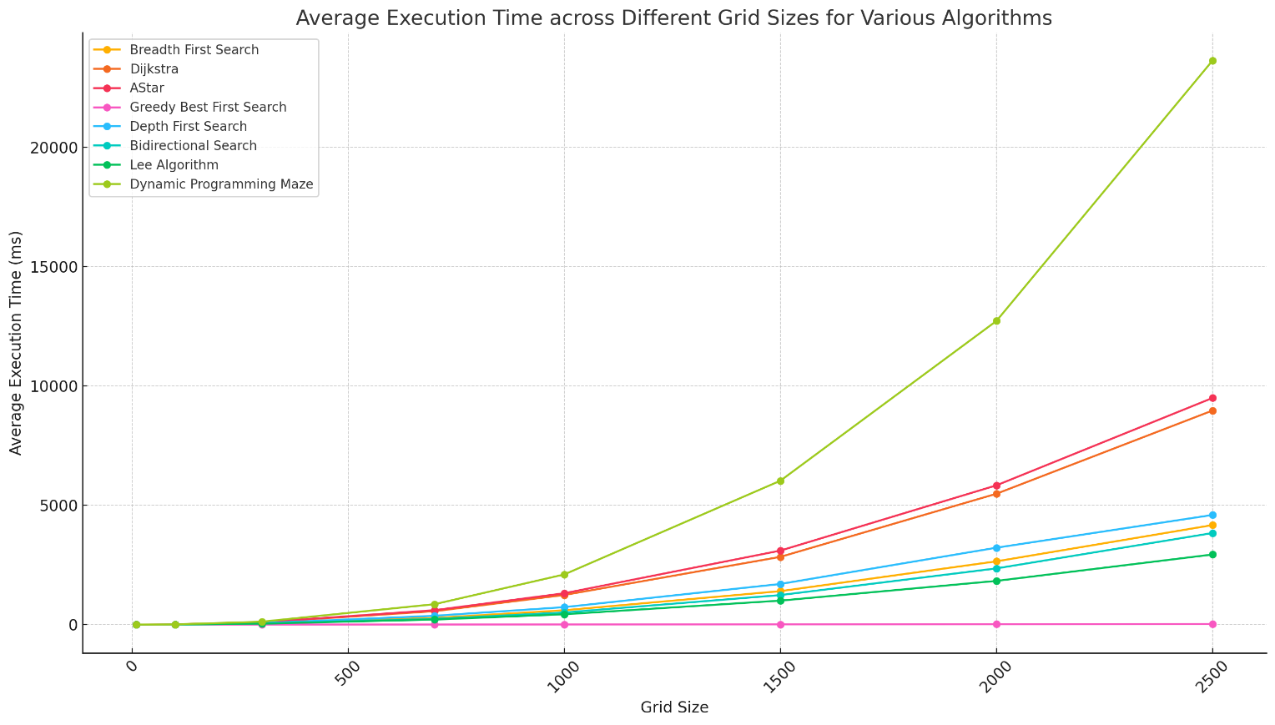
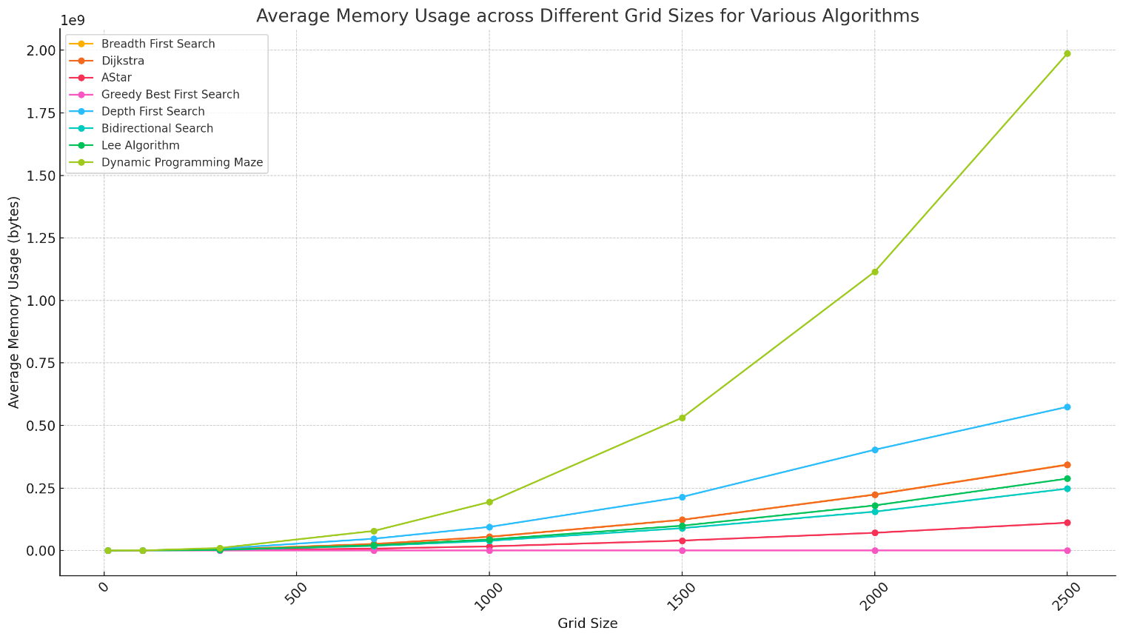
Алгоритми пошуку шляху

Slide 17
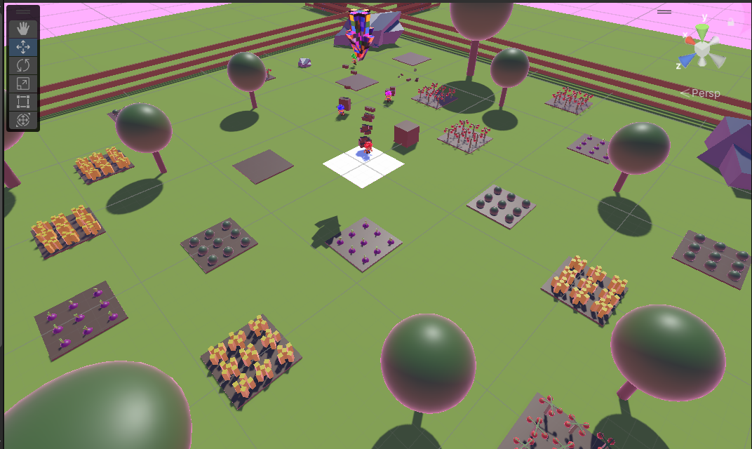
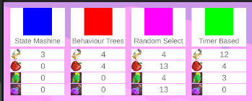
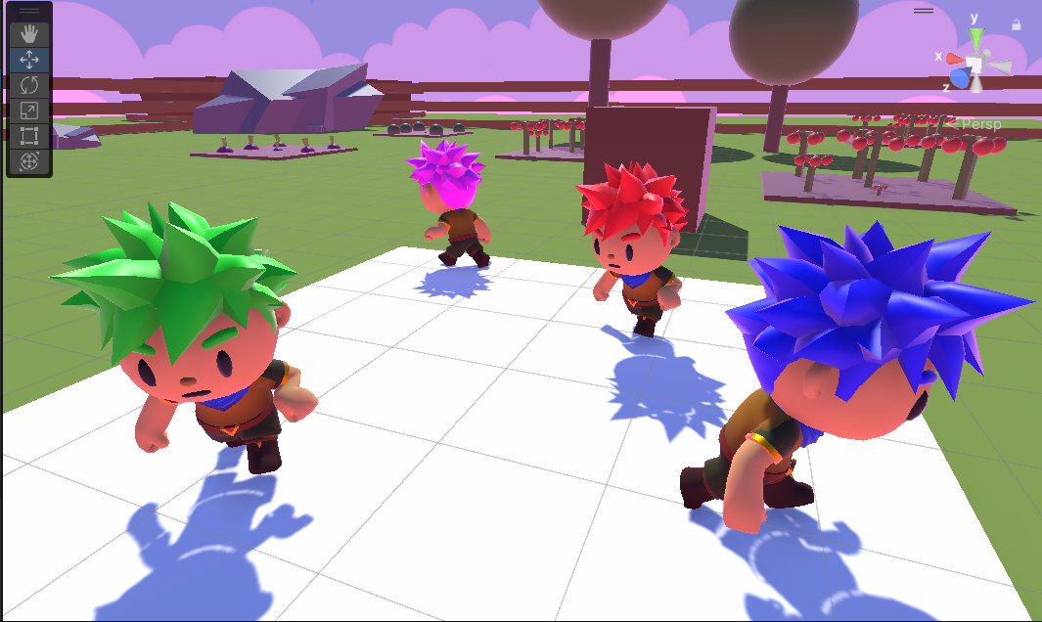
Алгоритми прийняття рішень
Середа тестування

Slide 18
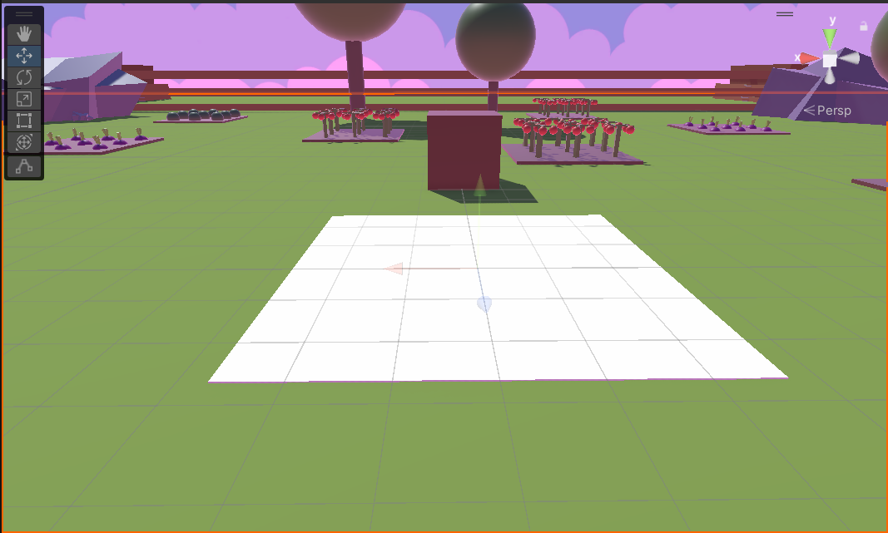
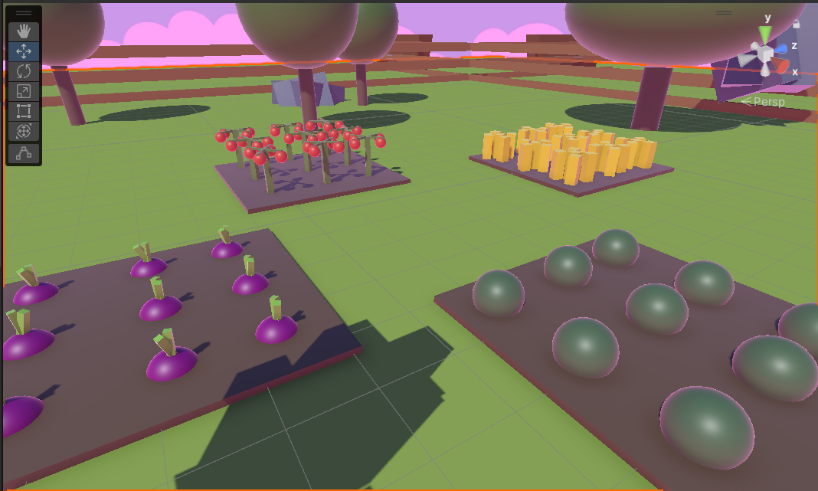
Алгоритми прийняття рішень

Slide 19
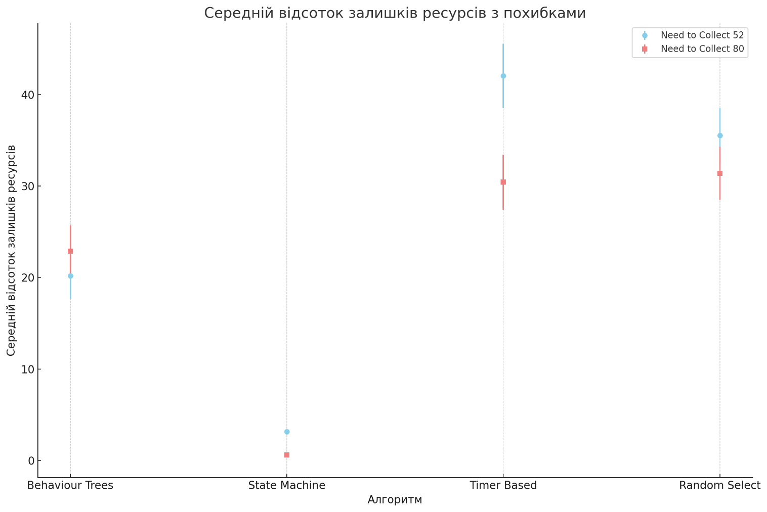
Алгоритми прийняття рішень
Залежність результатів від кількості ресурсів, що потрібно зібрати
Algorithm | Mean Remains to be Assembled (52), % | Mean Remains to be Assembled (80), %
Behaviour Trees | 20.192 | 22.884
State Machine | 3.159 | 0.625
Timer Based | 42.032 | 30.432
Random Select | 35.508 | 31.394

Slide 20
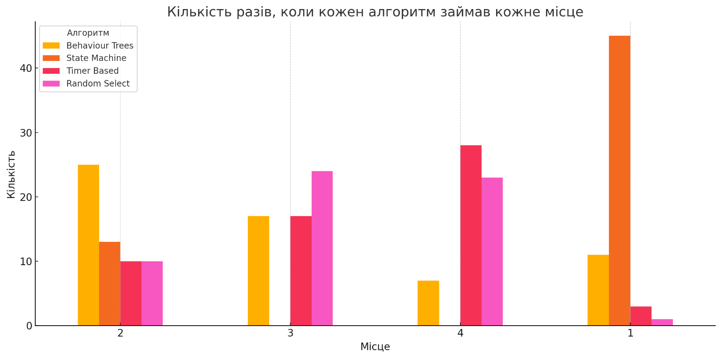
Алгоритми прийняття рішень
Результати – зайняті місця

Slide 21
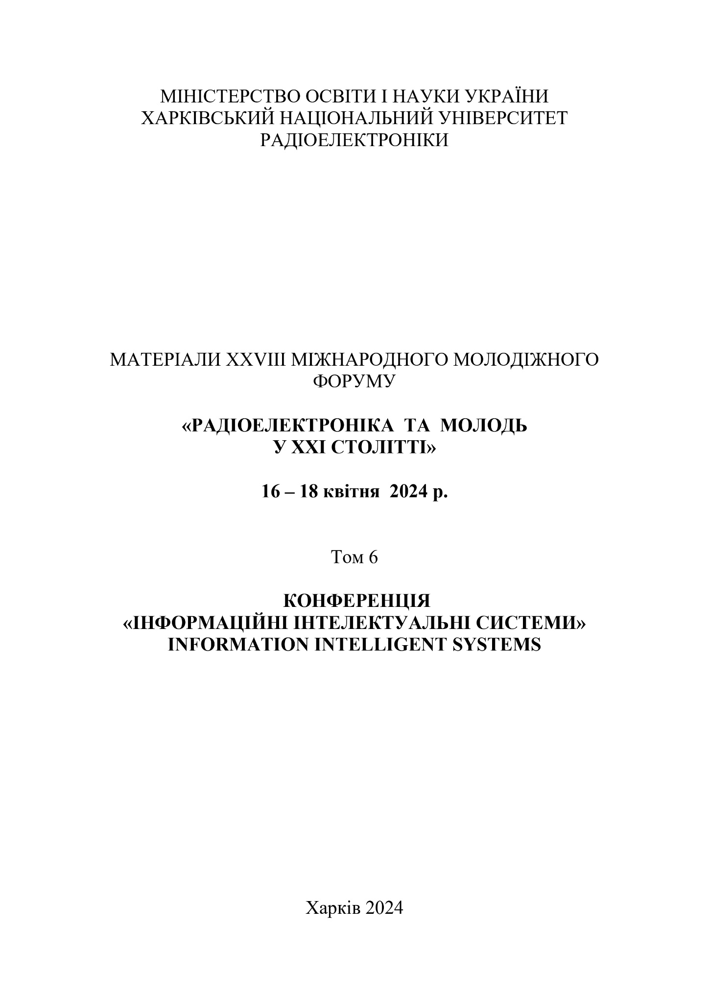
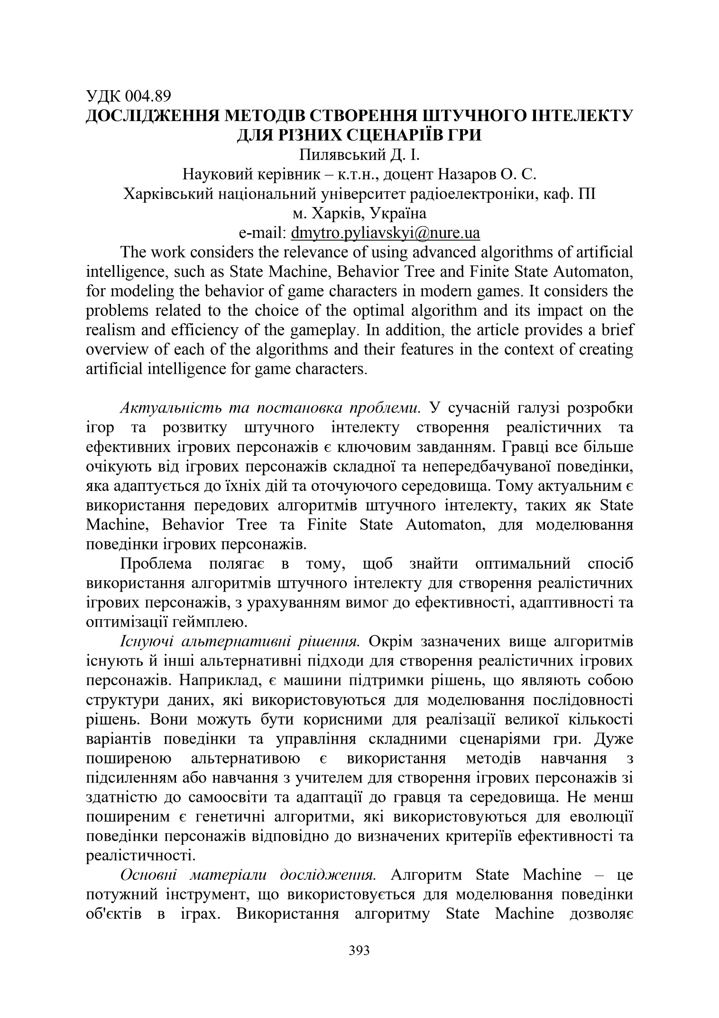
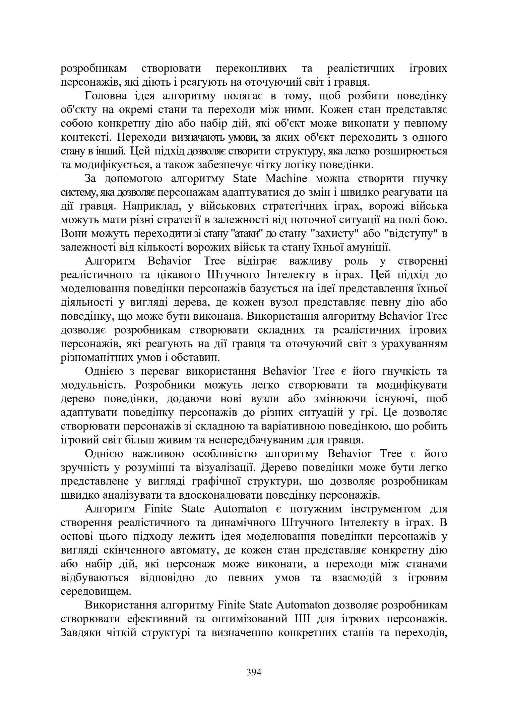
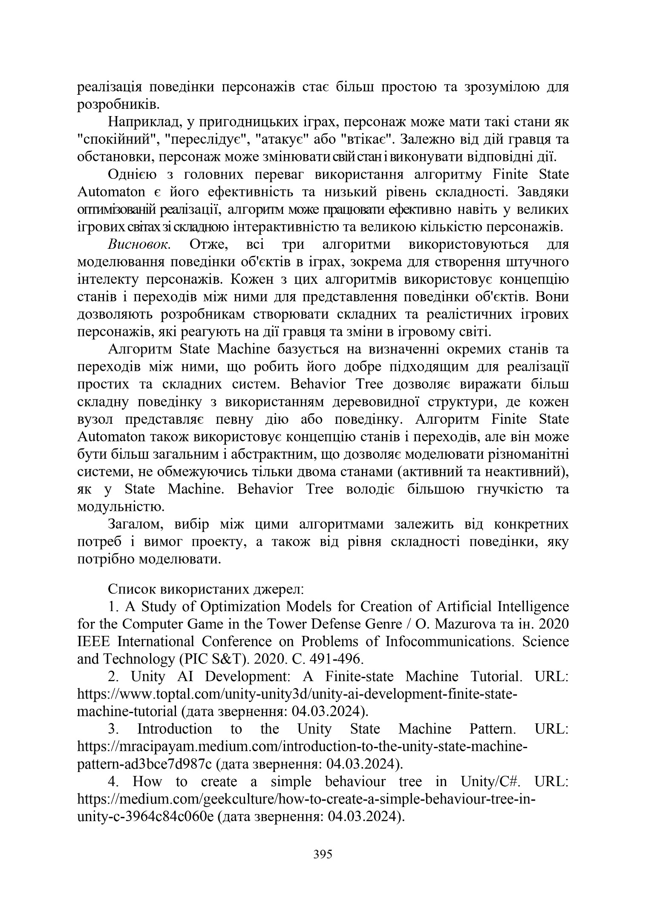
Публікація результатів

Slide 22
Підсумки
Unity забезпечує гнучкі можливості для реалізації та тестування ігрового ШІ.
A* найкращий для складних середовищ, Дейкстра гарантує найкоротший шлях.
Greedy Best First Search швидкий, але не завжди знаходить оптимальний шлях.
Depth First Search не ефективний для нашої ситуації, але може бути корисним для обходу лабіринтів.
Поведінкові дерева та машини станів добре підходять для створення адаптивного ігрового штучного інтелекту.
Оптимізація алгоритмів за часом і пам'яттю критична для продуктивності гри.

Slide 23
Дякую за увагу!

